Slide 1

Aula 006|6º Ano
Latitude e Longitude

Slide 2
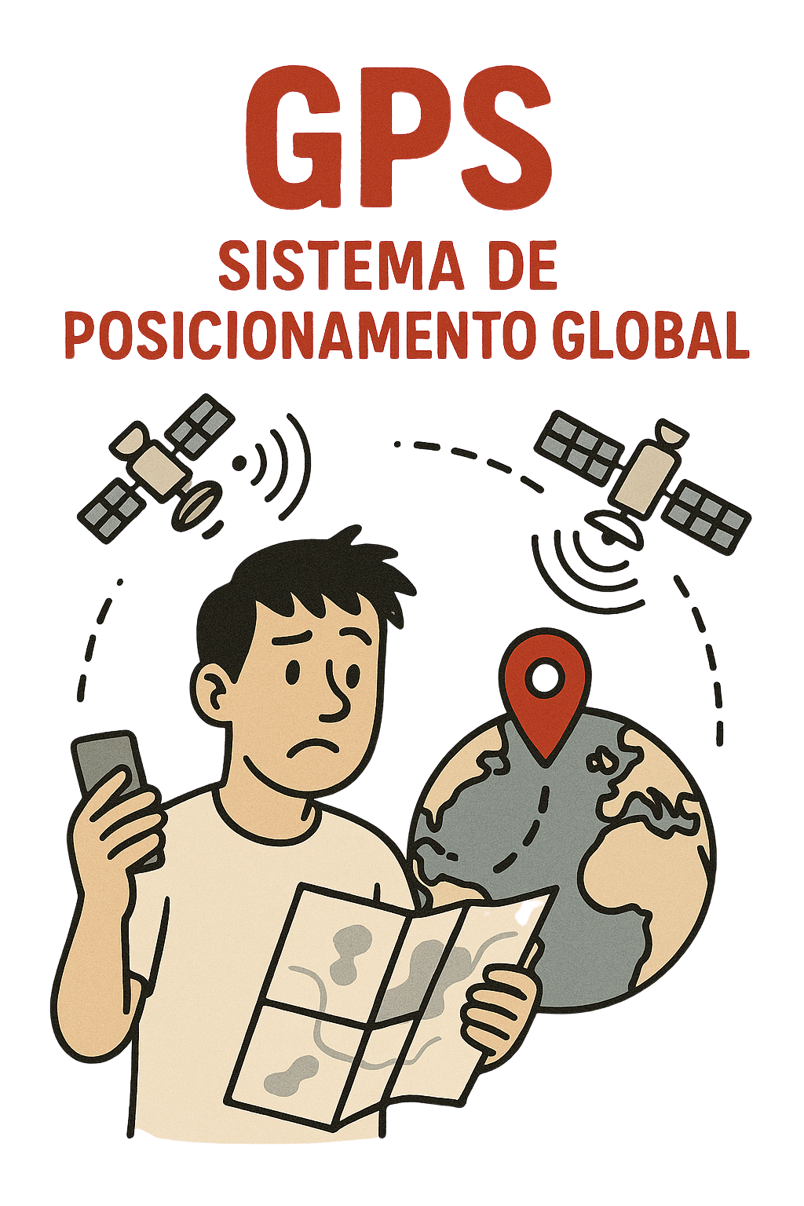
Latitude e Longitude
A cada dia somos mais dependentes das tecnologias. Há pouco tempo utilizávamos bússolas e mapas quando íamos para um lugar diferente. Agora, quem tem acesso ao GPS não consegue mais ficar sem ele.
Mas, como será que o GPS funciona?

Slide 3
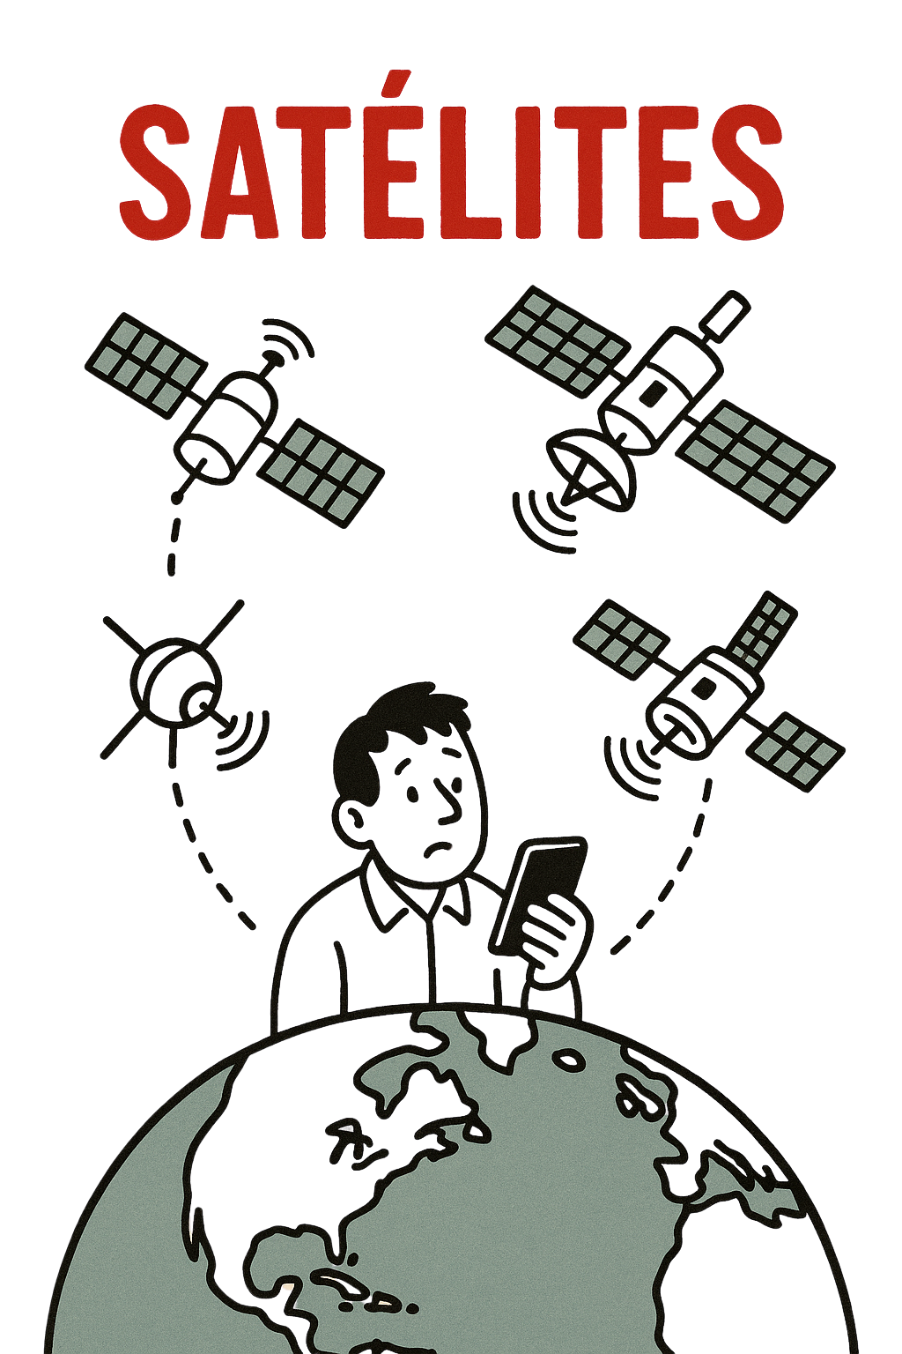
Os satélites
O sistema GPS não usa satélites geoestacionários (que giram em sincronia com a Terra, e por isso estão sempre sobre o mesmo ponto dela), como os que transmitem TV e internet.
Ele é formado por 24 satélites de “órbita média” que se movem mais rápido que a terra. Cada satélite dá uma volta completa no planeta a cada 11h58min

Slide 4
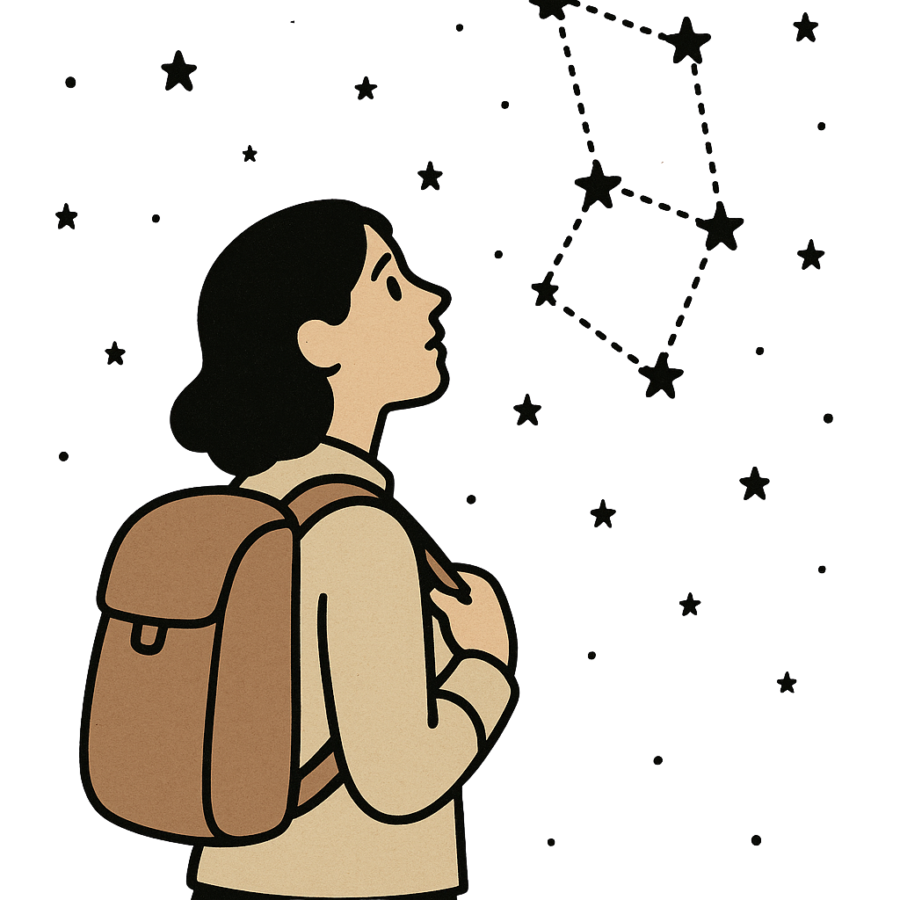
Latitude e Longitude
Para compreender diversos fenômenos que acontecem no céu, é muito importante considerar a posição de quem os observa.

Slide 5
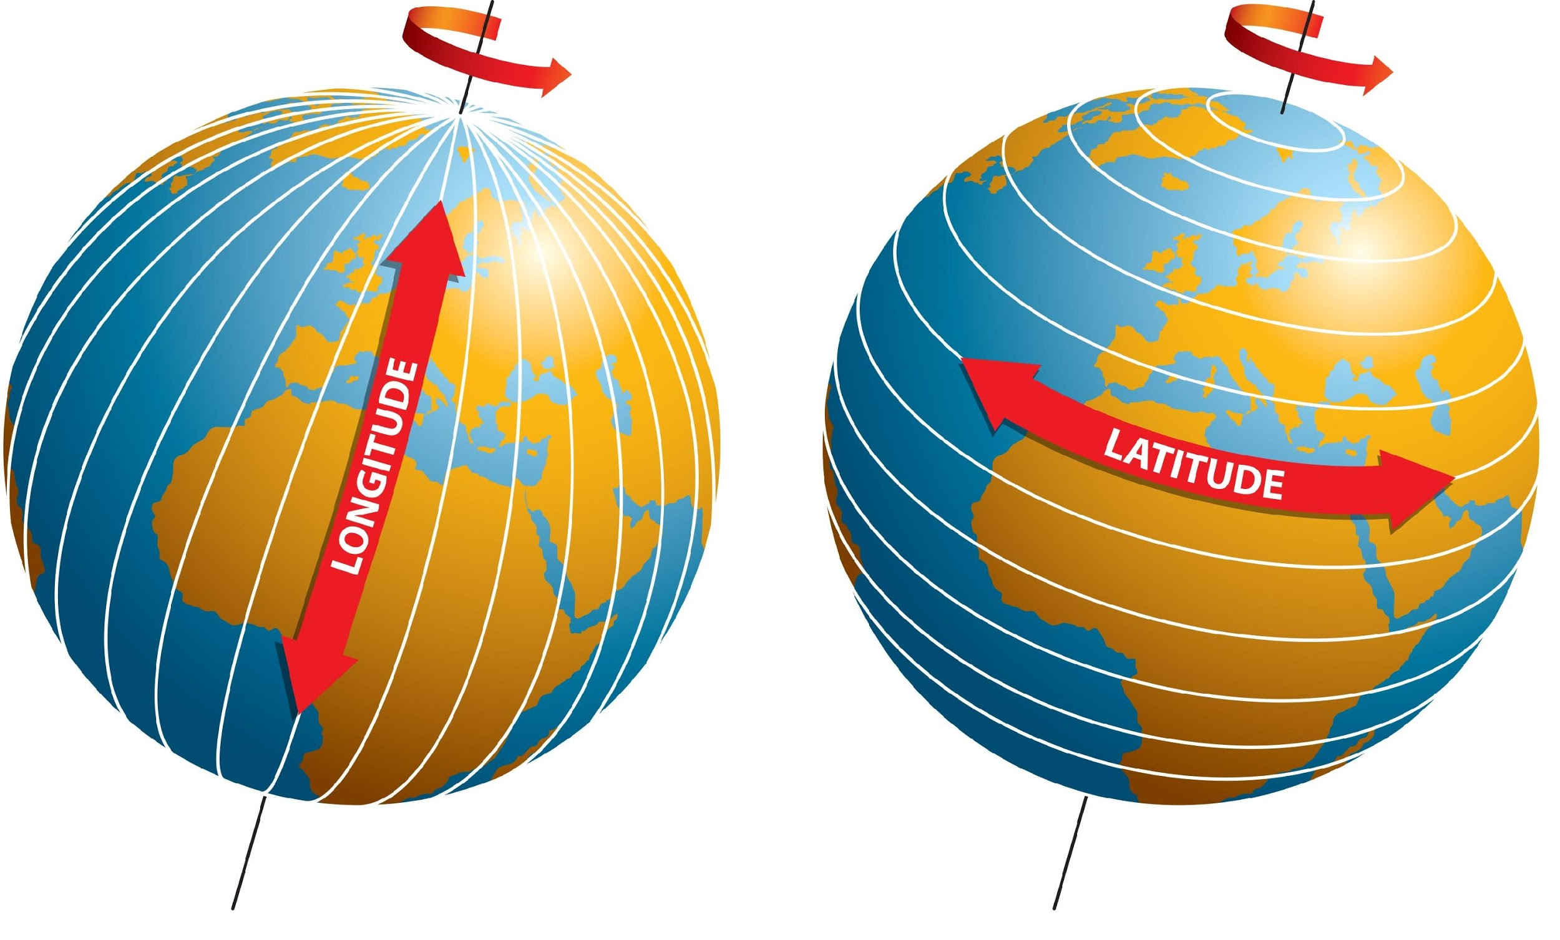
Latitude e Longitude
Normalmente, utilizamos as coordenadas de latitude e de longitude como referências para determinar um posicionamento no planeta.
Latitude é à distância de um ponto qualquer na superfície terrestre em relação à linha do Equador, o qual divide a Terra em dois hemisférios: norte e sul.

Slide 6
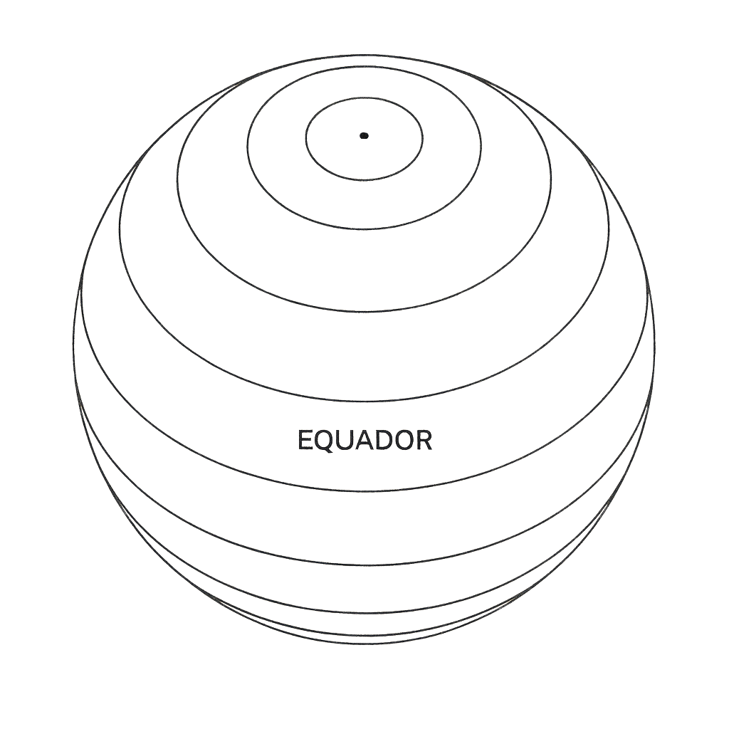
Latitude e Longitude
Latitude também é conhecida como paralelos por se tratar de linhas horizontais que circundam o planeta.

Slide 7
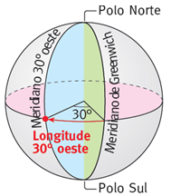
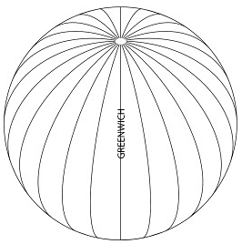
Latitude e Longitude
Longitude é a distância de um ponto qualquer na superfície terrestre em relação ao meridiano de Greenwich.
Longitude também é conhecida como meridianos por se tratar de linhas verticais traçados do polo norte ao polo sul.

Slide 8
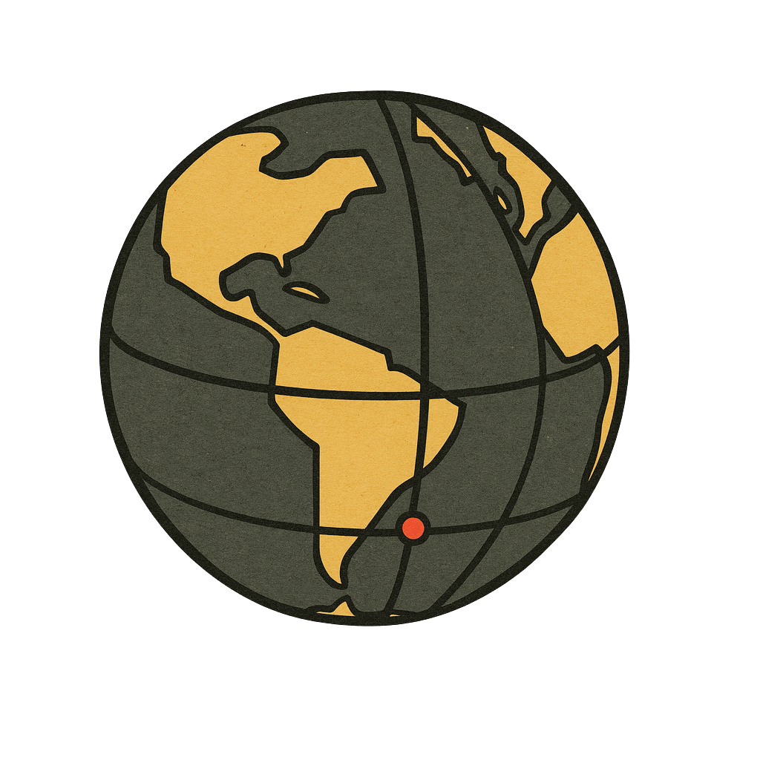
Latitude e Longitude
Longitude
Agora, quando temos dois pontos na superfície terrestre que se encontram, a latitude e a longitude, aí temos uma coordenada geográfica.
Equador
Latitude
Merid. De Greewich

Slide 9
Latitude e Longitude
Qual a relação entre a coordenada geográfica e o GPS?

Slide 10
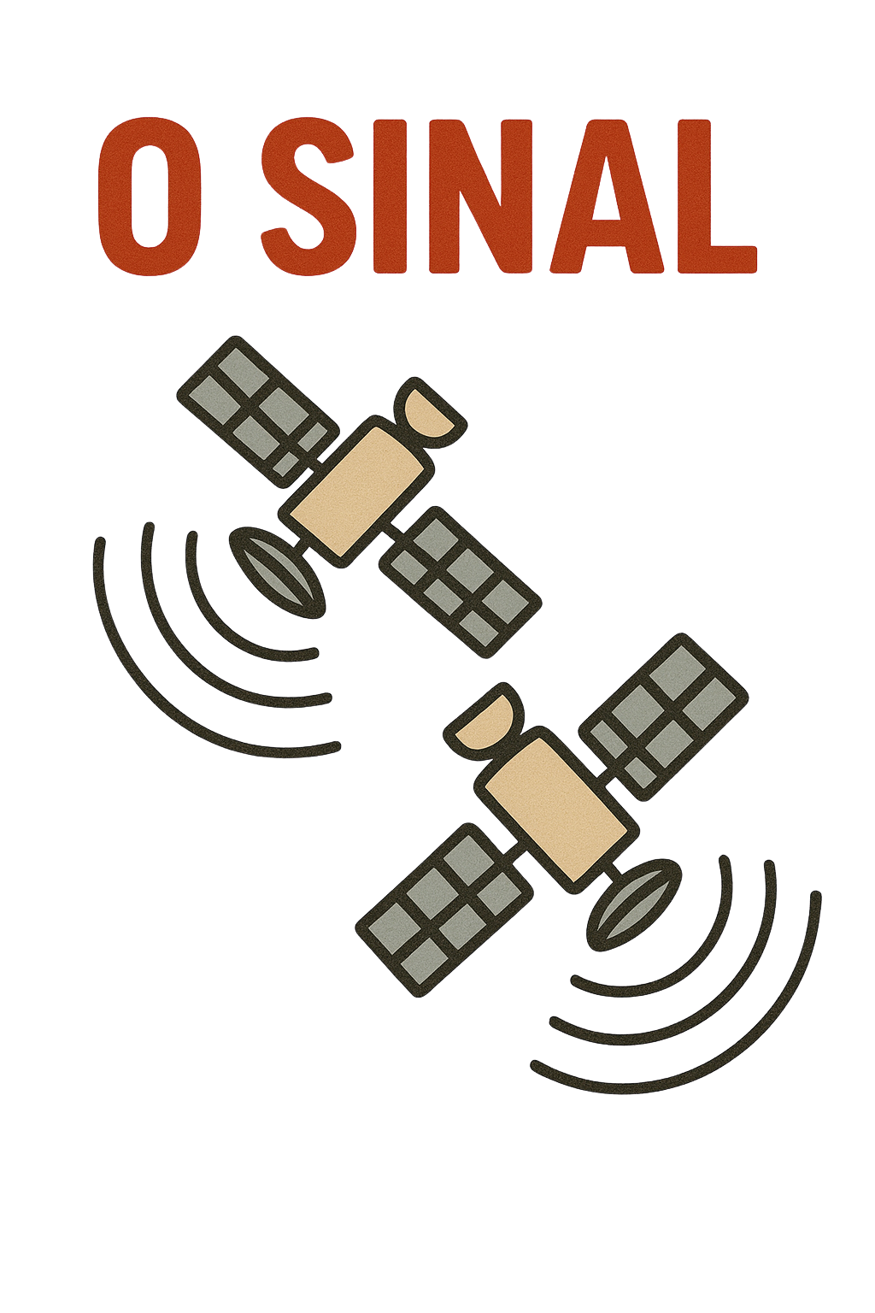
O sinal
A cada 0,001 segundo, cada satélite transmite duas informações:
A hora atual, ou T1 (calculada por um relógio atômico a bordo), e o ponto de referência, ou seja, qual lugar da Terra ele estava sobrevoando naquele exato momento.
Ponto de referência
Latitude
-23.559703
Longitude
-46.652650
Horário (T1)
21h01min365004

Slide 11
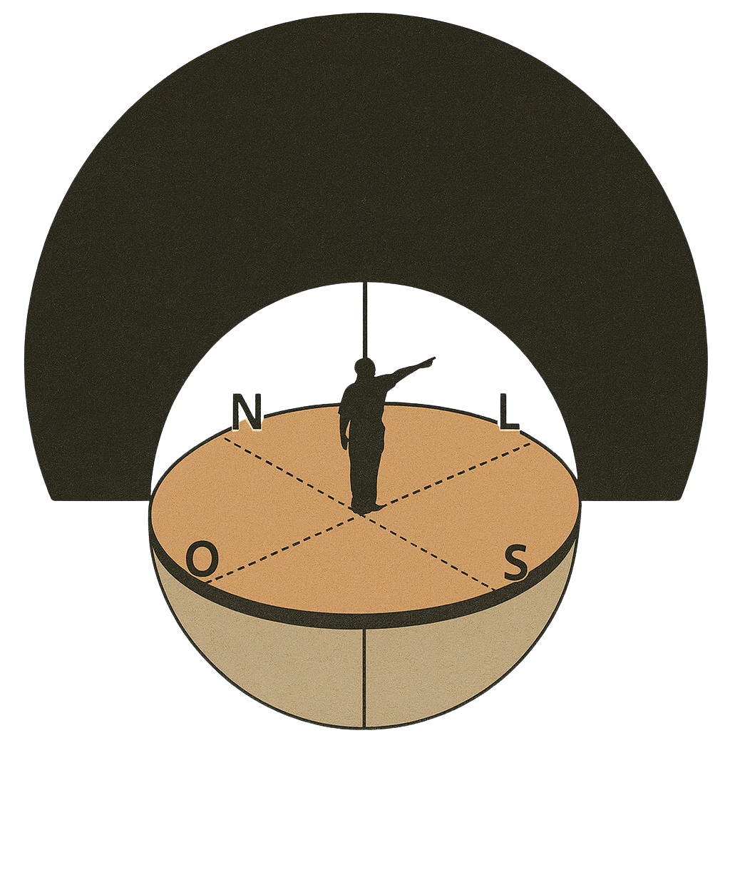
O horizonte é uma linha imaginária situada entre o céu e o solo ou a água
Horizonte

Slide 12
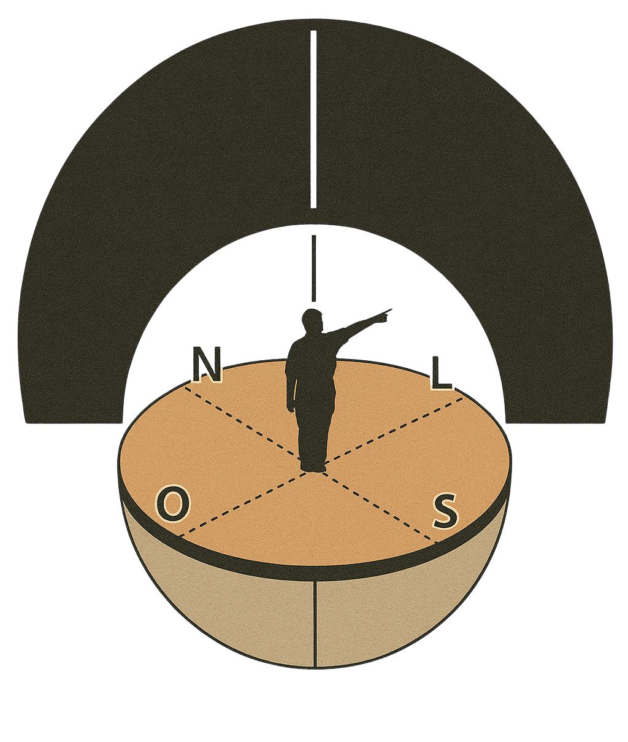
Zênite
O zênite é uma linha imaginária situada exatamente acima da cabeça do observador.

Slide 13
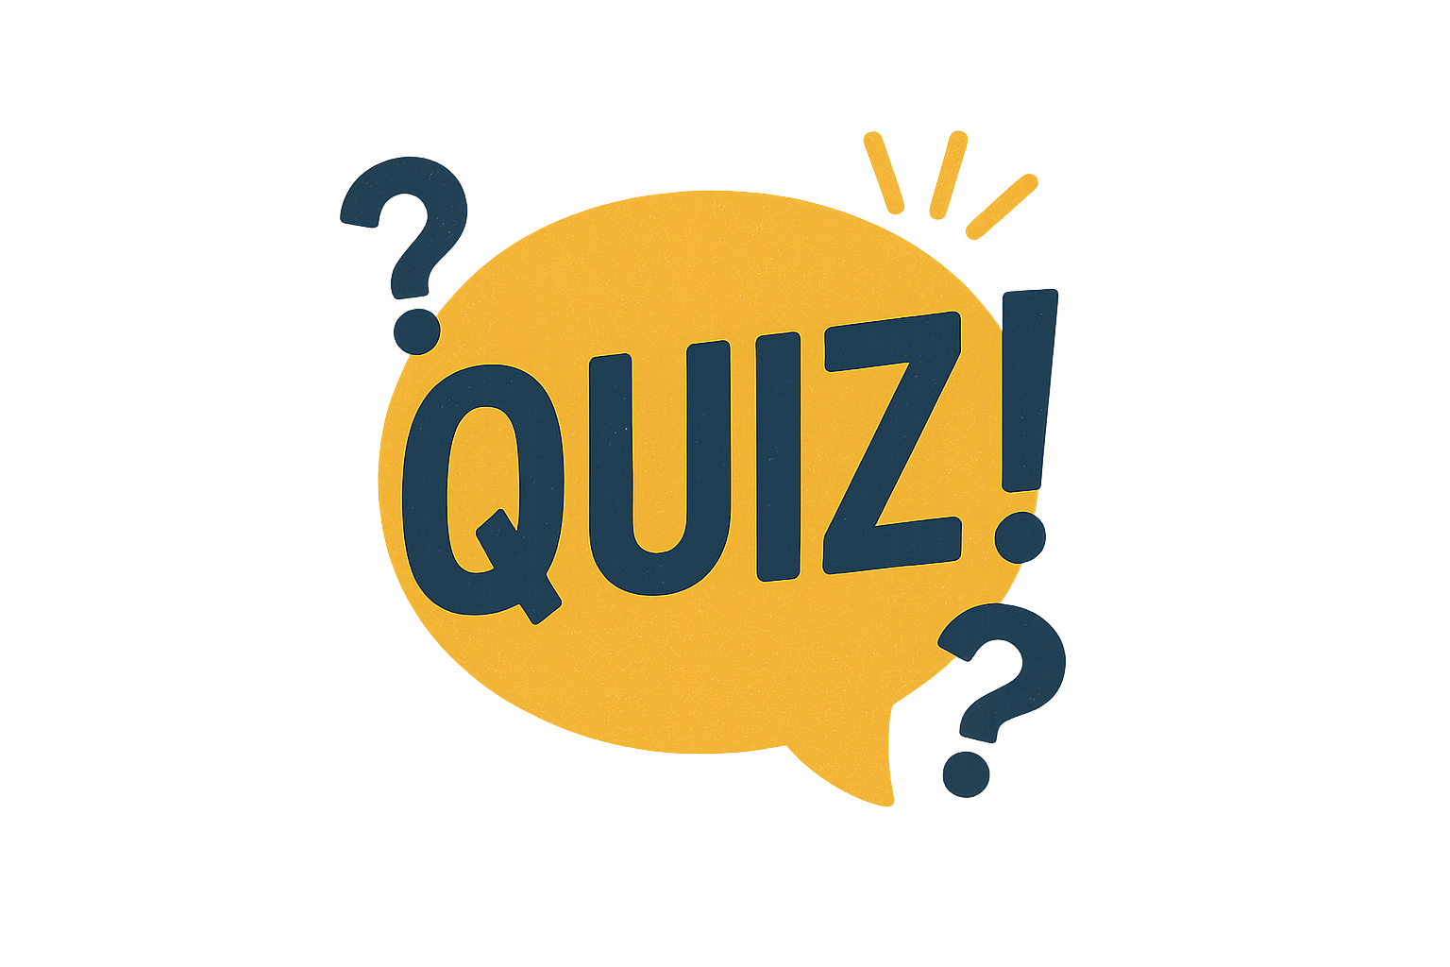
1) Qual a definição para latitude?
A) É a distância, medida em graus, de qualquer ponto da Terra até o meridiano de Greenwich.
B) É a distância entre a linha do Equador e o meridiano de Greenwich.
C) É a medida entre paralelos e meridianos.
D) É a distância, medida em graus, de qualquer ponto da Terra até a linha do Equador.

Slide 14
2) Das linhas paralelas, a principal é a linha do __________, e dos meridianos, é o meridiano de __________.
A) Japão e Greenwich.
B) Brasil e Portugal.
C) Equador e Greenwich.
D) Equador e Cuba.

Slide 15
Até a próxima aula!

Slide 16
Referencias bibliográficas
Michelan, Vanessa. Superação! Ciencias:6° Ano:
Manual do professor/Vanessa Michelan, Elisangela Andrade. –1. ed. – São Paulo: Moderna, 2022.

